Slide 1


EL PECADO, EL EVANGELIO Y LA LEY
Lección 9 para el 30 de mayo de 2026

Slide 2
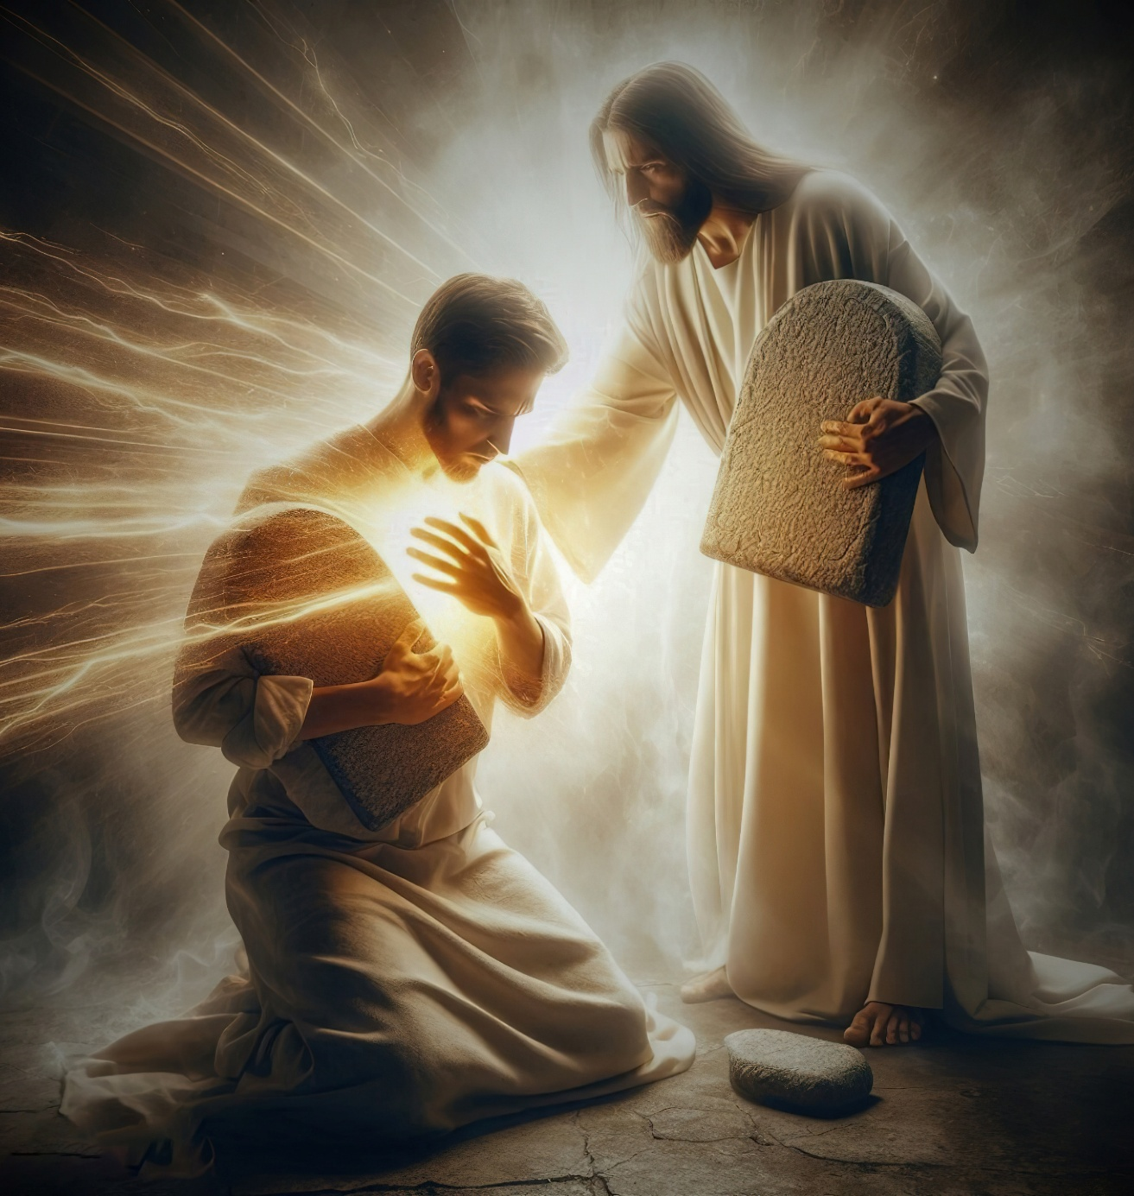
“Jamás olvidaré tus mandamientos, porque con ellos me has vivificado. Tuyo soy; sálvame porque he buscado tus mandamientos”
(Salmo 119:93, 94)

Slide 3

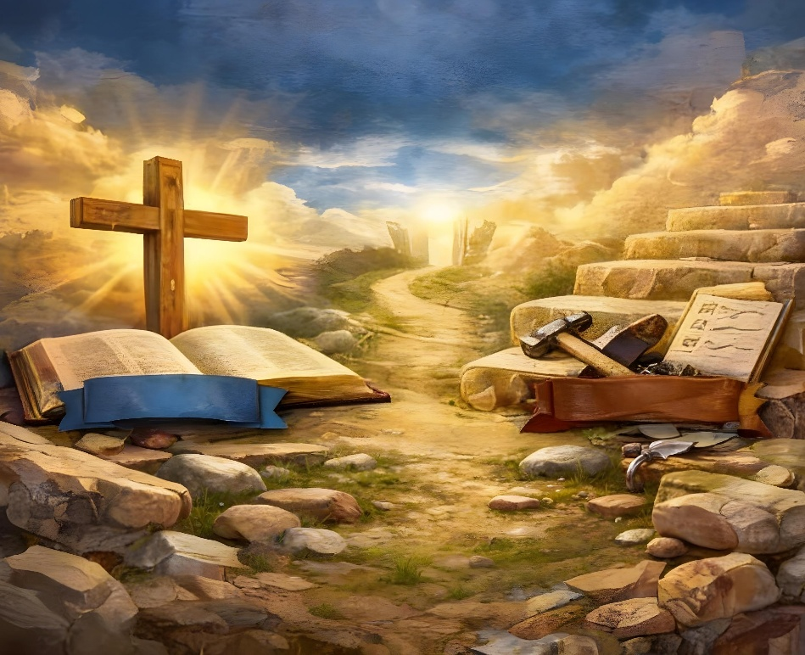
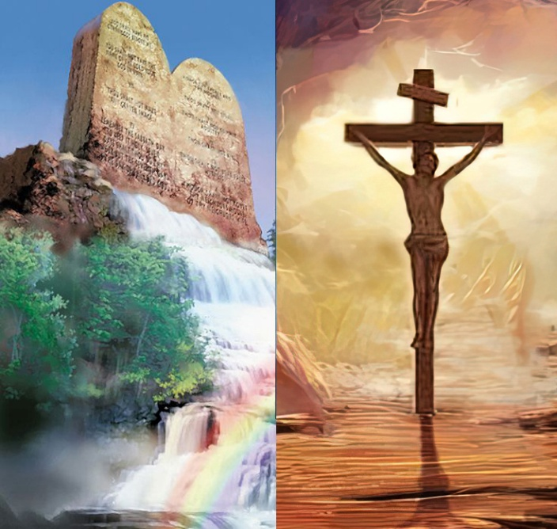
Lo aceptemos o no, el pecado es un problema que nos afecta a todos, destruyendo nuestra relación con Dios: “por cuanto todos pecaron, y están destituidos de la gloria de Dios” (Ro. 3:23).
¿Cómo reparar la brecha que el pecado produce entre Dios y nosotros? Algunos han planteado dos posibles soluciones al problema: solo la Ley (salvación por obras, un concepto erróneo de la función de la Ley); o solo el Evangelio (salvación por fe, aboliendo la Ley).
FE
OBRAS
Bien entendidos, Ley y Evangelio no son incompatibles, si no que ambos colaboran en nuestra lucha contra el pecado. Cada cual tiene su función.
EL
PECADO
Evitar la tentación
Consejos para evitar el pecado
LA LEY
La Ley
y el pecado
EL EVANGELIO
El Evangelio
y la Ley
Edificados sobre la Roca

Slide 4


EL PECADO

Slide 5


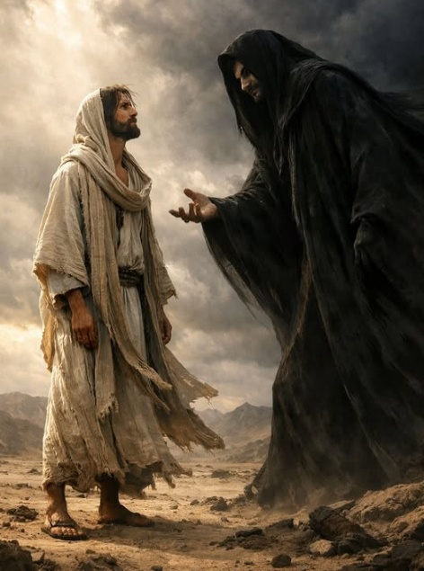
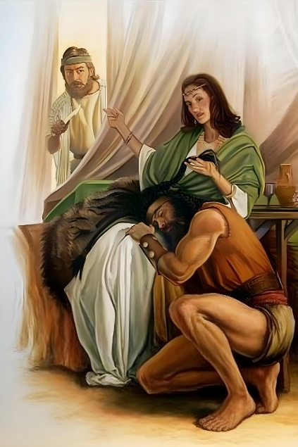

EVITAR LA TENTACIÓN
“cada uno es tentado cuando sus propios malos deseos lo arrastran y seducen” (Santiago 1:14 NVI)
Santiago llama “dichoso” a quien resiste la tentación (Stg. 1:12 NVI). Pero aclara que la tentación no viene de Dios (Stg. 1:13 NVI), sino que la tentación surge de nuestros malos deseos (Stg. 1:14 NVI).
Pablo habla de un “tentador” (1Ts. 3:5), al que Jesús identificó como Satanás (Mt. 4:3, 10). Él es el que mejor sabe usar nuestras debilidades para llevarnos al pecado. No olvidemos que estamos inmersos en una guerra cósmica entre Cristo y Satanás, y que el tentador hará todo lo posible para apartarnos de Cristo.
Sansón es un claro ejemplo de una persona que cede a la tentación al dejarse llevar por sus emociones, aún sabiendo que estas iban en contra de la voluntad de Dios (Jue. 14:1-3; 16:1, 4).
¿Cómo evitar la tentación? Buscando a Dios (Mt. 6:33); pasando tiempo a solas con Él (Mr. 14:38); echando mano del escudo de la fe (Ef. 6:16).

Slide 6

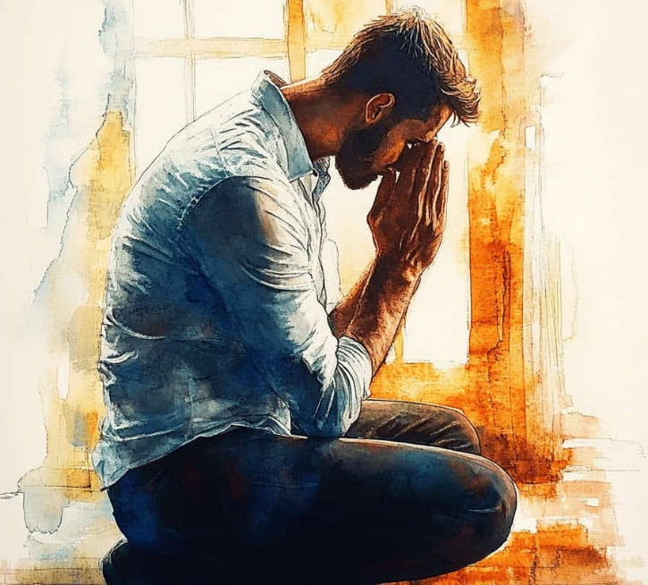
CONSEJOS PARA EVITAR EL PECADO
“Y si tu ojo te fuere ocasión de caer, sácalo; mejor te es entrar en el reino de Dios con un ojo, que teniendo dos ojos ser echado al infierno” (Marcos 9:47)
Jesús nos dejó instrucciones claras para evitar el pecado:
Evita ir a lugares donde puedes pecar (Mr. 9:45; Job 23:11). Por ejemplo, ir a la discoteca
Evitar ver lo que te puede hacer pecar (Mr. 9:47; Job 31:1). Por ejemplo, ver películas con escenas indecentes.
Evita hacer lo que te puede llevar a pecar
(Mr. 9:43; Job 23:12). Por ejemplo, comprar alcohol
En definitiva, haz todo lo posible por no cometer pecado, ni ser tentado a cometerlo. Ora por ello.
No te creas autosuficiente (1Co. 10:12)
Deja de decir a todo el mundo cuán bueno eres, sé humilde como Jesús (Mt. 6:2)
Haz lo que sea necesario para erradicar la lujuria de tu corazón (Mt. 5:28-29)
Deja de criticar y juzgar a los demás (1Co. 4:5)
No odies a tus enemigos, sino ora por ellos (Mt. 5:44)
Deja de enojarte con quienes te rodean (Mt. 5:22)

Slide 7
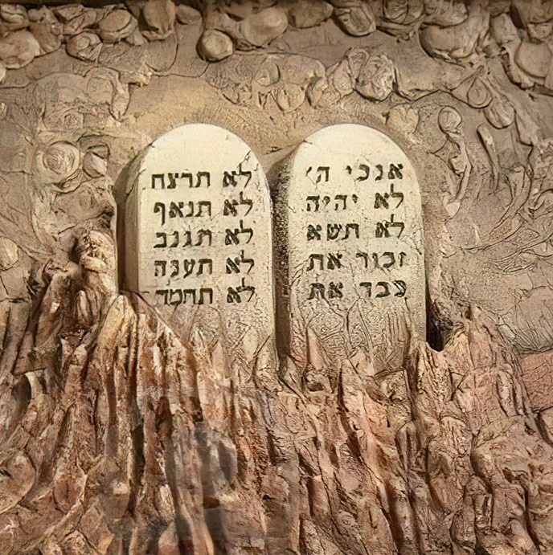
LA LEY

Slide 8

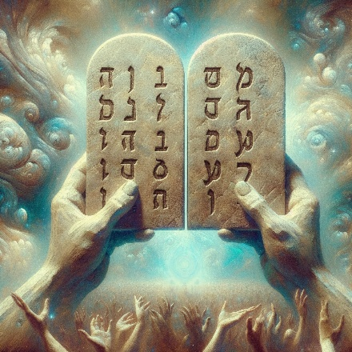
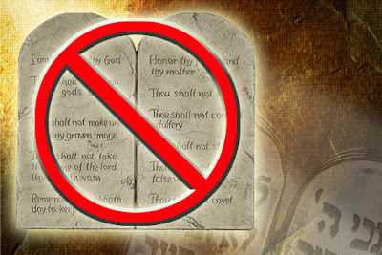

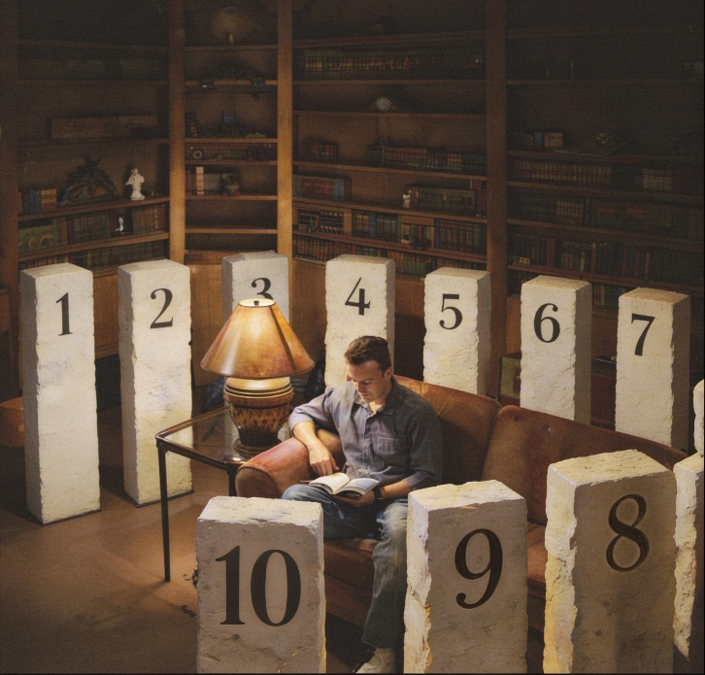
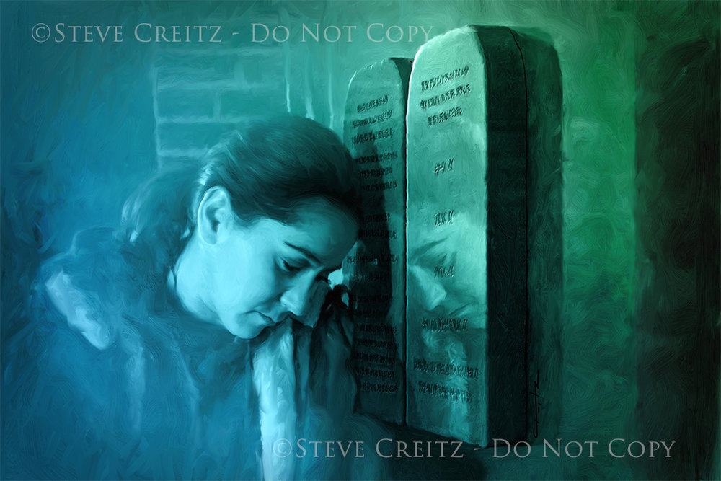
LA LEY Y EL PECADO
“Todo aquel que comete pecado, infringe también la ley; pues el pecado es infracción de la ley” (1ª de Juan 3:4)
La relación de la Ley con el pecado ha sido mal interpretada por algunos que piensan que, al guardar la Ley, pueden redimir sus pecados (Gál. 5:4). Esa idea ha llevado a otros al otro extremo, es decir, que la Ley ha sido abolida.
El problema ha sido pensar que la Ley está relacionada con la salvación como medio o como tropiezo para alcanzarla. Pero la función de la Ley nunca ha sido salvífica. ¿Cuál es pues su función?
La Ley nos muestra el pecado (1Jn. 3:4). Sin la Ley no sabríamos lo que es el pecado (Ro. 7:7) y, por tanto, no buscaríamos solución (Gál. 3:24).
Lejos de ser una carga, la Ley es una valla protectora que nos evita sufrir las terribles consecuencias del pecado (1Jn. 5:3; Sal. 1:1-3).

Slide 9
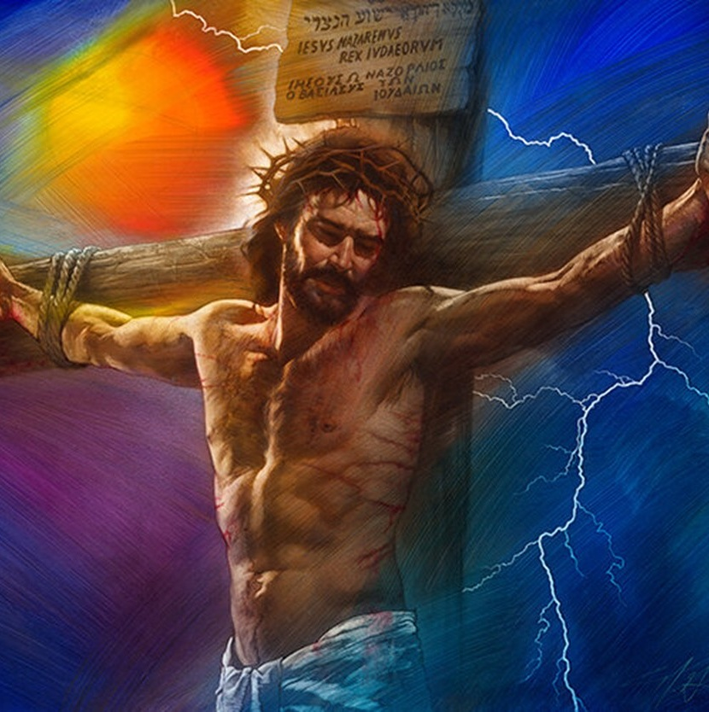
EL EVANGELIO

Slide 10

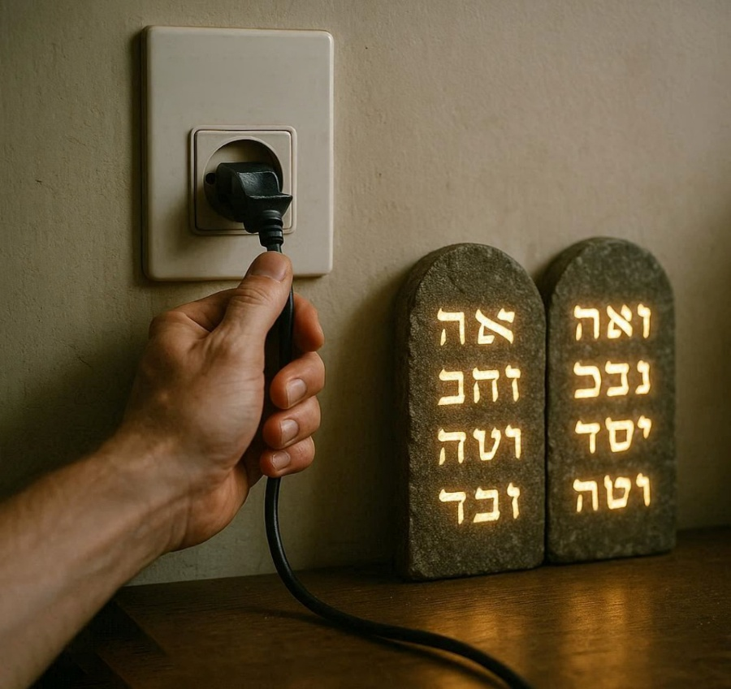


EL EVANGELIO Y LA LEY
“Concluimos, pues, que el hombre es justificado por fe sin las obras de la ley” (Romanos 3:28)
Nuestra salvación (el perdón de los pecados y la vida eterna) la obtenemos gracias a la obra que Jesús hizo por nosotros en la cruz (Gál 3:13). Esto nos impele a amar a Jesús por ello (1Jn. 4:9, 19). Y ese amor lo demostramos, precisamente, guardando sus mandamientos (Jn. 14:15).
Repasemos la relación entre la Ley y el Evangelio (es decir, la salvación por la sangre de Jesús):
La Ley define qué es pecado
Cuando pecamos somos condenados a la muerte eterna
La Ley es incapaz de perdonar el pecado
Jesús sufrió la muerte eterna para pagar por nuestros pecados
Cuando aceptamos el sacrificio de Jesús, nuestros pecados son perdonados
Una vez perdonados, guardamos la Ley para no pecar de nuevo
(1Jn. 2:1)
Jesús nunca pretendió anular la Ley, sino confirmarla (Mt. 5:17). Tanto la Ley como el Evangelio son un reflejo del carácter mismo de Dios: el amor.

Slide 11

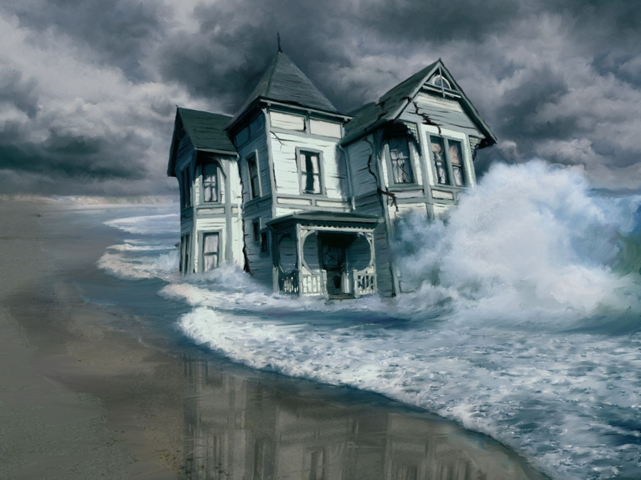


EDIFICADOS SOBRE LA ROCA
“Cualquiera, pues, que me oye estas palabras, y las hace, le compararé a un hombre prudente, que edificó su casa sobre la roca” (Mateo 7:24)
Aceptar el Evangelio supone seguir un proceso. El primer paso es el conocimiento. Debemos saber que Alguien puede redimirnos (Ro. 10:14).
Pero el conocimiento, por sí mismo, no nos salvará. Jesús comparó a aquellos que reciben el conocimiento de la salvación, pero no ponen en práctica los principios del evangelio, con una persona que edificó sobre la arena “y fue grande su ruina” (Mt. 7:26-27).
El conocimiento debe ir acompañado con actos concretos
(Mt. 7:24-25). Somos justificados sin las obras de la Ley (Ro. 3:28), pero es necesario que esas obras se vean en nuestra vida como resultado de nuestra salvación (Mt. 7:18-21).
Cuando aceptamos a Jesús y vivimos en estrecha relación con Él, guardando sus mandamientos, estamos edificando sobre la Roca.
Notes:
Casa en la arena y casa en la roca

Slide 12

“La ley revela al hombre sus pecados, pero no dispone ningún remedio. Mientras promete vida al que obedece, declara que la muerte es lo que le toca al transgresor. Solo el evangelio de Cristo puede librarle de la condenación o de la mancha del pecado. Debe arrepentirse ante Dios cuya ley transgredió, y tener fe en Cristo y en su sacrificio expiatorio. Así obtiene “remisión de los pecados cometidos anteriormente”, y se hace partícipe de la naturaleza divina”
E. G. W. (El conflicto de los siglos, pg. 461)

